Slide 1

ERROR 404

Slide 2
Introdução:
O objetivo desse projeto era desenvolver uma aplicação que automatizasse o processo de ofertar vagas disponibilizadas por empresas parceiras do Senai para os alunos. Tudo isso em uma única plataforma de fácil acesso e controle.
Para o desenvolvimento da aplicação foram utilizados a metodologia SCRUM, tendo o seu Banco de dados desenvolvido em SQL Server, o Back-End em c# com uso de Frameworks, o Front-End em ReactJS e o Mobile em React Native.

Slide 3
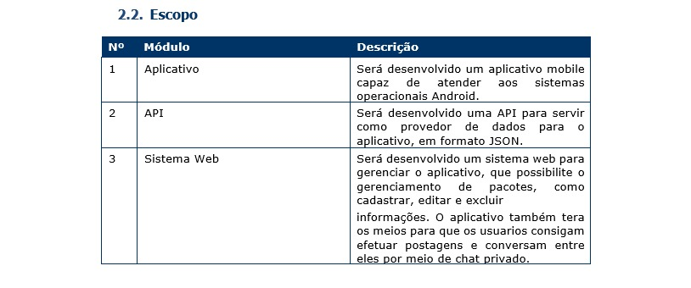
Escopo:
Foram desenvolvidos uma aplicação web e mobile em cima de uma API, que serve como provedor de dados em formato JSON para as aplicações.

Slide 4
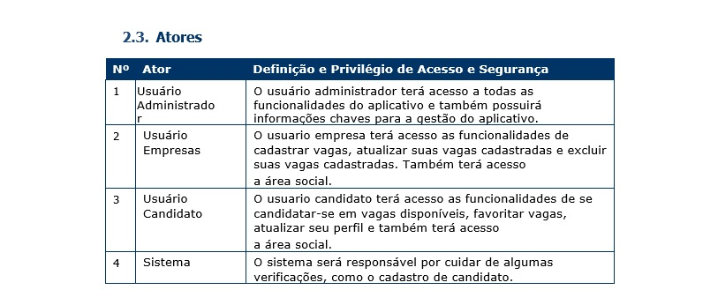
Atores:
Os atores do nosso sistema são as empresas, alunos e administradores, responsáveis por executar certas funcionalidades em nossa aplicação e o próprio sistema em si que é o responsável por fazer tudo isso funcionar.

Slide 5
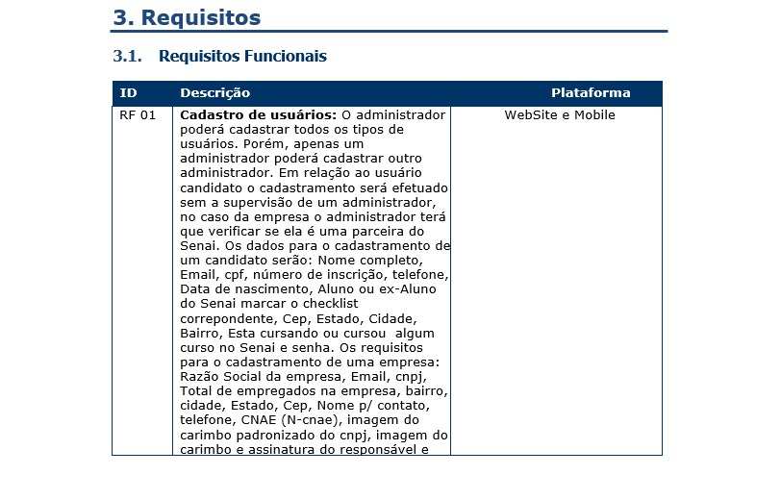
Requesitos Funcionais:
Aqui estão os nossos requisitos funcionais, sendo os principais cadastro, atualização e exclusão de usuários e vagas.

Slide 6
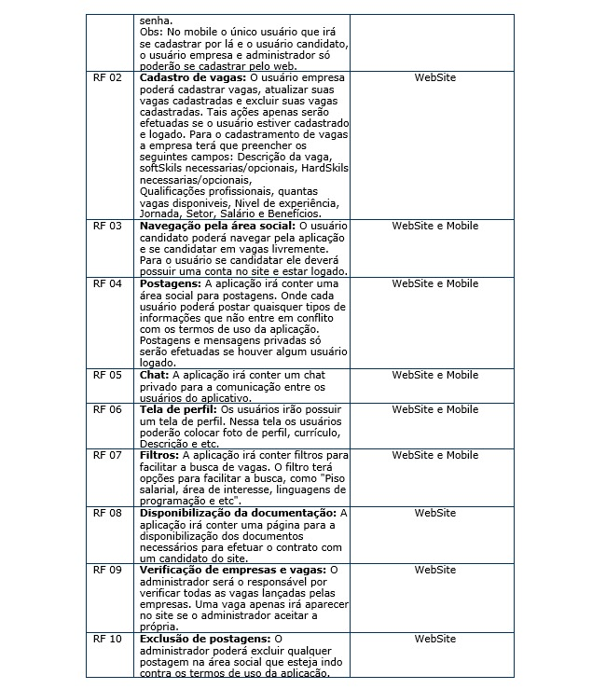

Slide 7
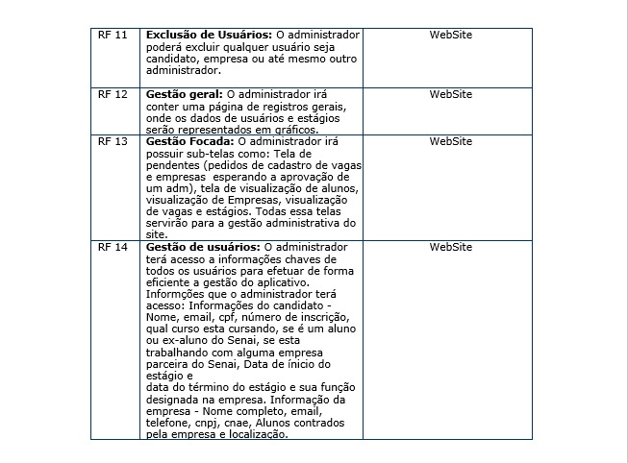

Slide 8
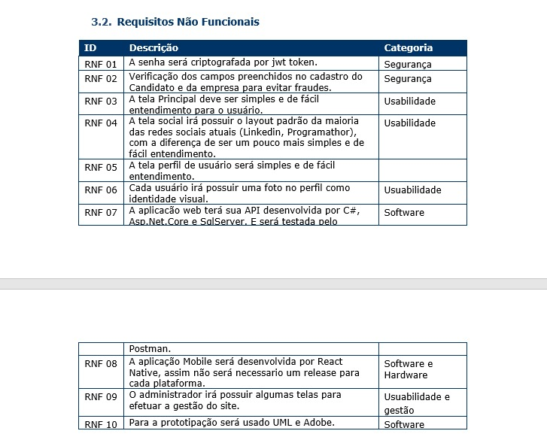
Requesitos Não Funcionais:
São requisitos focados no sistema, um exemplo seriam os softwares utilizados para o desenvolvimento do sistema.

Slide 9
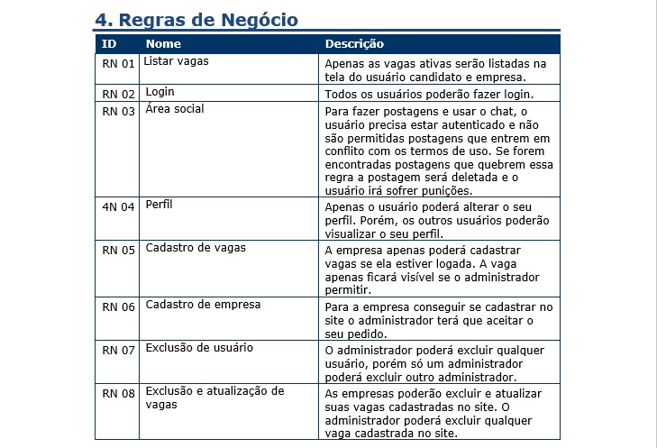
Regras de Negocios:
São as regras que precisam ser seguidas durante o desenvolvimento da aplicação.

Slide 10
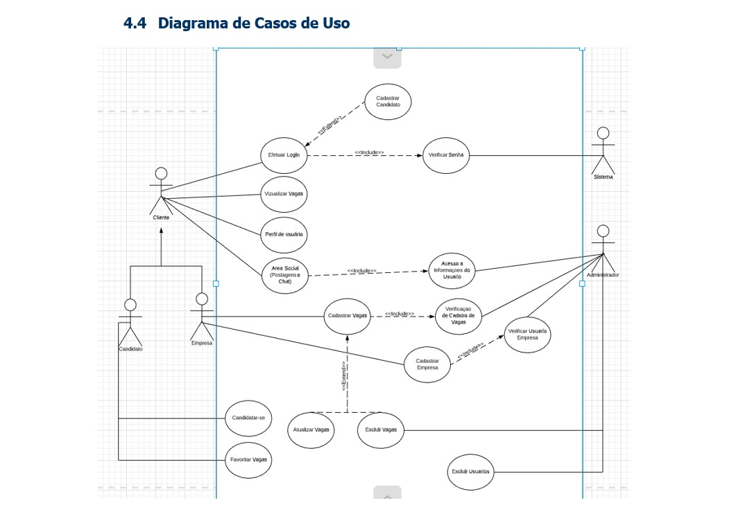
Diagrama de Caso de Uso:
No diagrama de caso de uso temos todos os atores da aplicação e suas respectivas funcionalidades. demostrando o que cada usuário poderá efetuar dentro da aplicação.

Slide 11
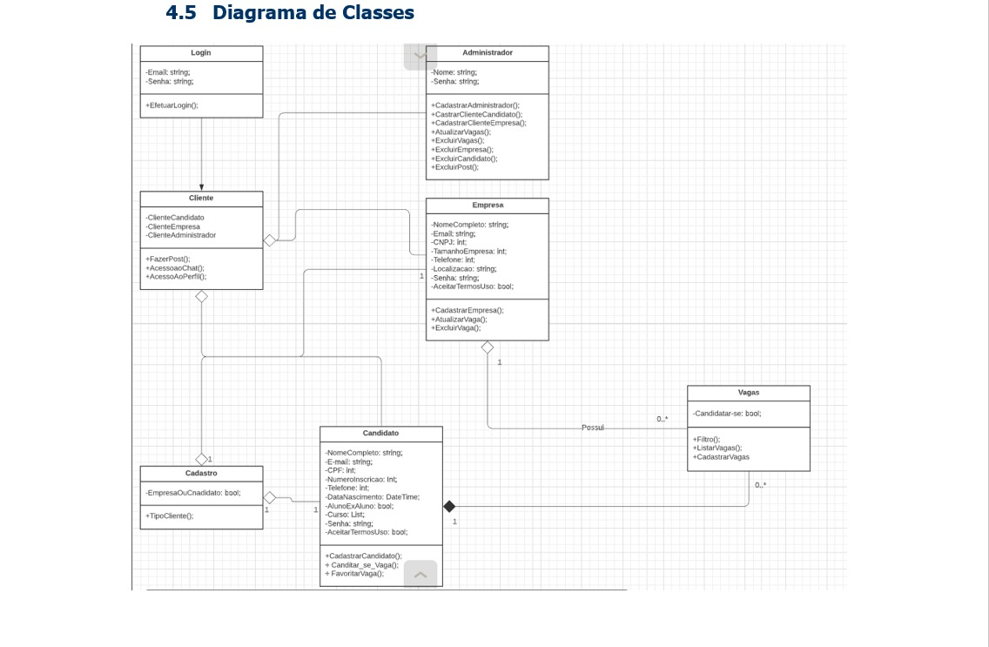
Diagrama de Classe:
No diagrama de classes temos especificado de uma forma um pouco mais técnica os métodos de cada usuário e suas ligações.

Slide 12
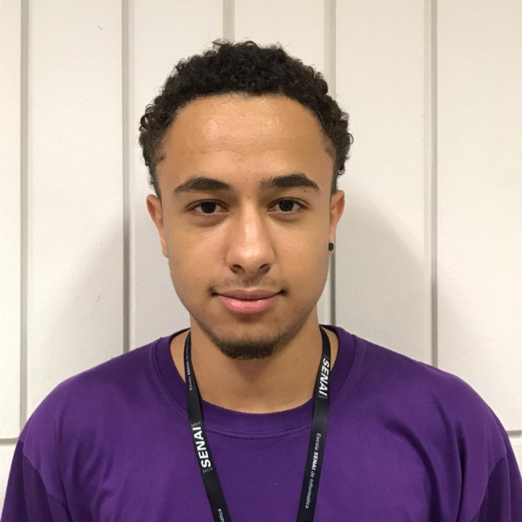


INTEGRANTES:
Gustavo Henrique Xavier Carvalho
https://www.linkedin.com/in/gustavo-henrique-xavier-carvalho-6a1945196/
Lucas de Lagos Pandolfi Garcia
https://www.linkedin.com/in/lucas-pandolfi-911491198/
Daniel Araujo Teixeira Matos
https://www.linkedin.com/in/daniel-araujo-113918197/

